Slide 1
第 10 章
能力需求计划----
企业运营的核心

Slide 2
能力需求计划
能力需求计划（CRP）的对象是能力
把物料需求转换为能力需求
把MRP的计划下达生产订单和已下达生产订单的能力需求，转换为对每个工作中心在各时区的负荷

Slide 3
能力需求计划
能力的概念
工厂日历
生产排产方法
编制工作中心负荷报告
分析结果并反馈调整
能力需求计划的控制

Slide 4
能力的概念
可用能力
能力的度量
确定可用能力

Slide 5
能力的概念
可用能力(capacity available)是指系统或资源在一定时间内能够生产一定数量产品的能力

Slide 6
能力的概念
能力的度量
  产出单位
    吨、桶、辆……
  标准工时
    有些企业生产的产品多种多样，可能不存在一个适当的通用产出单位
    一个合格的操作工以正常的工作节奏完成一项作业所需要的时间，称为一项作业的标准工时

Slide 7
能力的概念
确定可用能力：两种方式，即度量和计算。
  度量能力（measured capacity）是通过对历史数据的度量得到的，也称为表现能力（demonstrated capacity），
  计算能力(calculated capacity)是基于可用时间、利用率和效率进行计算的结果。通常称为额定能力（rated capacity）。

Slide 8
可用时间
可用时间(available time)是指一个工作中心可以使用的小时数
例如，一个工作中心有3台机器，每周工作5天，每天工作8小时，则一周的可用时间＝3×8×5＝120小时

Slide 9
利用率
利用率＝
（实际使用时间/可用时间）×100%

Slide 10
效率
效率＝
（完成的标准工时数/投入的标准工时数）×100%

Slide 11
例
一个工作中心可用时间为120小时，但是实际上只用了100小时进行生产，该工作中心的利用率是多少?
利用率＝（100/120)×100％＝83.3％
一个工作中心每班生产120个单位，该部件的标准是每班生产100个单位，该工作中心的效率是多少?
效率＝(120/100)×100％＝120％

Slide 12
额定能力
额定能力(rated capacity)是在考虑工作中心利用率和效率的基础上计算出来的：
额定能力＝可用时间×利用率×效率

Slide 13
例
某工作中心有4部机器，工作中心每周工作5天，每天工作8小时。该工作中心的利用率是85％，效率是110％，额定能力是多少?
可用时间＝4×8×5＝160小时／周
额定能力＝160×0.85×1.10＝149.6标准小时

Slide 14
表现能力
表现能力（demonstrated capacity）是通过对历史数据的度量得到的，检查以前的生产记录，从中得到工作中心可用能力的信息

Slide 15
例
在过去4个星期，一个工作中心分别生产120、130、150和140标准小时的工作。该工作中心的表现能力是多少?
表现能力＝(120+130+150+140)/4＝135标准小时。

Slide 16
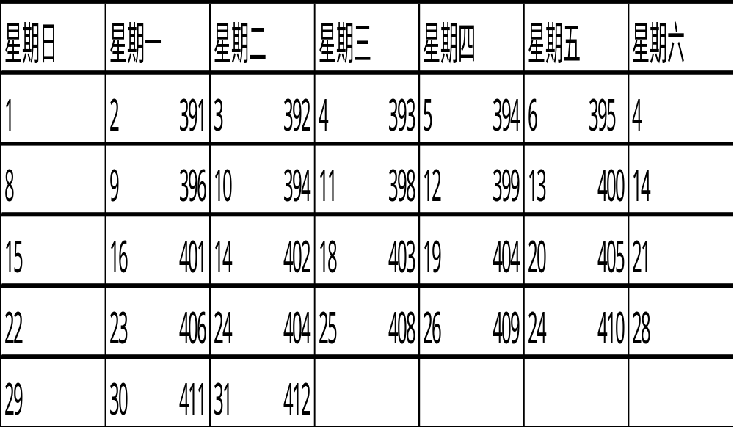
工厂日历

Slide 17
生产排产方法
向前排产
向后排产
有限负荷排产
无限负荷排产

Slide 18
向前排产(forward scheduling)
工序排产开始于订单收到这一天开始往前安排，而不管到期日期是什么
结果是产品在到期日期之前完成，通常导致库存量的堆积
确定一份订单最早的交货日期

Slide 19
向后排产(backward scheduling)
首先考虑产品工艺路线中的最后的工序，并安排在到期日期那天完成。然后，从最后的工序开始往后安排其他的工序
按产品的需要来安排产品的可供性，与MRP的逻辑相同，因而WIP减少。
确定一份订单必须开始加工的日期

Slide 20
向前排产和向后排产
最早开始日期
最晚完成日期
工序10
工序 20
工序30
向前排产
工序10
工序20
工序30
向后排产
时间

Slide 21
无限负荷排产
无限负荷(infinite loading)方法假没工作中心有无限的能力可供使用，不考虑还有其他的生产订单竞争使用同一能力

Slide 22
有限负荷排产(finite loading)
假设工作中心的可用能力是有限的
如果工作中心在某个时区没有足够的可用能力，则必须把生产订单的加工安排在另外的时区
工作中心的负荷不会超过它的可用能力

Slide 23
无限负荷
可用能力
时间
有限负荷
可用能力
时间

Slide 24
常用的排产方法----
向后排产和无限负荷
首先以向后排产的方法编制工序计划，即从订单交货期开始，减去传送、加工、准备和排队时间来确定工艺路线上各工序的开工日期
不考虑工作中心的能力

Slide 25
编制工作中心负荷报告
工作中心的负荷报告显示在一定的时区内计划订单和已下达订单的能力需求。
工作中心负荷报告的形式：
  表
  直方图

Slide 26
工作中心负荷报告
可用能力： 180小时/时区
 | 时 区（周）
 | 1 | 2 | 3 | 4 | 5 | 总负荷
已下达负荷工时 | 75 | 100 | 120 | 90 | 100 | 485
计划负荷工时 | 150 | 0 | 40 | 50 | 140 | 380
总负荷工时 | 225 | 100 | 160 | 140 | 240 | 865
可用能力 | 180 | 180 | 180 | 180 | 180
能力负荷差异 | -45 | 80 | 20 | 40 | -60
能力利用率 | 125% | 56% | 89% | 78% | 133%

Slide 27
工作中心负荷图
能力/小时
200
可用能力
180
150
100
50
时区
0
已下达订单
计划订单

Slide 28
分析结果并反馈调整
超负荷和负荷不足都是应解决的问题。
要分析负荷报告，并反馈信息，调整计划。
首先应做的事情是调整能力或负荷以满足主生产计划对能力的需求。只在确实没有办法满足能力需求时，才修改主生产计划。

Slide 29
调整能力
调整劳力－－根据需要增加工人；安排培训，或重新分配劳力
安排加班
重新安排工艺路线，把一部分订单安排到负荷不足的替代工作中心上去
转包，如果在相当长的时间超负荷，可以考虑把某些瓶颈作业转包给供应商

Slide 30
调整负荷
重迭作业
分批生产－－将一份订单的批量细分成几个小批量，在同样的机器上同时安排生产
减少准备提前期－－将准备过程规范化，减少准备时间
调整订单－－可否把一份订单提前或推迟？可否先完成一份订单的一部分，推迟其余部分？是否可以取消有些订单？

Slide 31
能力需求计划的控制
发现现存的问题、预见潜在的问题，以便采取措施
必须做好日常的能力检查
  投入/产出报告
  劳力报告
  设备性能记录报告

Slide 32
投入/产出报告
周 | 1 | 2 | 3 | 4
计划投入 | 260 | 260 | 260 | 260
实际投入 | 260 | 255 | 260
累计偏差 | 0 | -5 | -5
计划产出 | 260 | 260 | 260 | 260
实际产出 | 255 | 250 | 240
累计偏差 | -5 | -15 | -35
Notes:
周 1 2 3 4
计划投入 260 260 260 260
实际投入 260 255 260
累计偏差 0 -5 -5
计划产出 260 260 260 260
实际产出 255 250 240
累计偏差 -5 -15 -35
周 1 2 3 4
计划投入 260 260 260 260
实际投入 260 255 260
累计偏差 0 -5 -5
计划产出 260 260 260 260
实际产出 255 250 240
累计偏差 -5 -15 -35
周 1 2 3 4
计划投入 260 260 260 260
实际投入 260 255 260
累计偏差 0 -5 -5
计划产出 260 260 260 260
实际产出 255 250 240
累计偏差 -5 -15 -35

Slide 33
劳力报告
出勤记录
加班记录
劳动状况－－实际效率是否符合计划的需求？

Slide 34
设备性能报告
维修历史
停机时间
预防性维修规程

